Slide 1
TRƯỜNG MẦM NON HOA HƯỚNG DƯƠNG
Ngày hội CNTT và chuyển đổi số năm 2025
Lĩnh vực phát triển nhận thức
Đề tài: Dạy trẻ nhận biết số 9, số lượng và số thứ tự trong phạm vi 9
Giáo viên: Nguyễn Thị Thu Hằng
Email: thuhang1787@gmail.com
Điện thoại: 0978194534
Đơn vị: Trường MN Hoa Hướng Dương
Tháng 2 năm 2025

Slide 2
1. Ổn định tổ chức
Hát: Đếm số từ 1 đến 10

Slide 3
2. Phương pháp, hình thức tổ chức
2.1: Ôn tập

Slide 4
8

Slide 5
6

Slide 6
7

Slide 7
9
8
9

Slide 8
Đặc điểm của số 9
9

Slide 9
9
2
8
6
4
7
1
4
9

Slide 10
3. Trò chơi luyện tập
3.1: Ai nhanh nhất

Slide 11
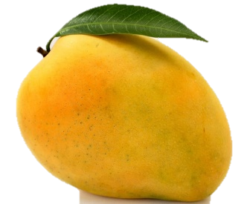
9
7
8
9

Slide 12
3. Trò chơi luyện tập
3.2: Thử tài của bé

